Slide 1

01
相關法規
02
法規內容說明
03
實務案例說明 -建築物以外之活動場所
．戶外通路、活動場所
04
實務案例說明 -公共建築物(一)
．無障礙通路．樓梯．昇降設備 ．廁所盥洗室
05
實務案例說明 -公共建築物(二)
．浴室．輪椅觀眾席位．停車空間、宿舍
課
程
大
綱
校園無障礙環境
可及性之需求及設計
身心障礙聯盟 劉金鐘老師
部分圖片取自網路，僅供教學使用。
部分圖片截圖出自校園整體無障礙環境設計指引手冊

Slide 2
01
相關法規
課
程
大
綱
02
法規內容說明
03
實務案例說明 -建築物以外之活動場所
01
．戶外通路、活動場所
相關法規
04
實務案例說明 -公共建築物(一)
．無障礙通路．樓梯．昇降設備 ．廁所盥洗室
05
實務案例說明 -公共建築物(二)
．浴室．輪椅觀眾席位．停車空間、宿舍
2

Slide 3



身心障礙權利公約
身心障礙者權益保障法
建築技術規則建築設計施工編
建築物無障礙設置技術設計規範
既有公共建築物無障礙設施替代
改善計畫作業程序及認定原則
無障礙住宅設計基準及獎勵辦法
國民小學及國民中學設施設備基準
01
相關法規

Slide 4



相關法規
身心障礙權利公約
身心障礙者權益保障法
建築技術規則建築設計施工編
建築物無障礙設置技術設計規範
既有公共建築物無障礙設施替代
改善計畫作業程序及認定原則
無障礙住宅設計基準及獎勵辦法
國民小學及國民中學設施設備基準
身心障礙權利公約
身心障礙者權益保障法
建築技術規則建築設計施工編
建築物無障礙設置技術設計規範
既有公共建築物無障礙設施替代
改善計畫作業程序及認定原則
無障礙住宅設計基準及獎勵辦法
國民小學及國民中學設施設備基準
法規內容說明
02

Slide 5

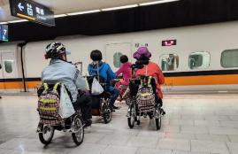
02
法規內容說明

Slide 6

身心障礙權利公約
第 9 條
1. 為使身心障礙者能夠獨立生活及充分參與生活各個方面，締約國應採取
            適當措施，確保身心障礙者在與其他人平等基礎上，無障礙地進出物理環境，
            使用交通工具，利用資訊及通信，包括資訊與通信技術及系統，以及享有於
            都市與鄉村地區向公眾開放或提供之其他設施及服務。
（a）建築(點)、道路(線)、交通(面)與其他室內
外設施，包括學校、住宅、醫療設施及工作場所；
2. 締約國亦應採取適當措施
（c）提供相關人員對於身心障礙者之無障礙議題培訓
第 9 條
1. 為使身心障礙者能夠獨立生活及充分參與生活各個方面，締約國應採取
            適當措施，確保身心障礙者在與其他人平等基礎上，無障礙地進出物理環境，
            使用交通工具，利用資訊及通信，包括資訊與通信技術及系統，以及享有於
            都市與鄉村地區向公眾開放或提供之其他設施及服務。
（a）建築(點)、道路(線)、交通(面)與其他室內
外設施，包括學校、住宅、醫療設施及工作場所；
2. 締約國亦應採取適當措施
（c）提供相關人員對於身心障礙者之無障礙議題培訓

Slide 7

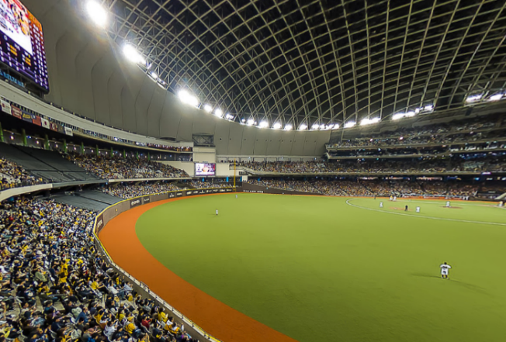


身心障礙者權益保障法
建築技術規則建築設計施工編 (1/2)
第 57 條
新建公共建築物及活動場所，應規劃設置便於各類
身心障礙者行動與使用之設施及設備。未符合規定
者，不得核發建築執照或對外開放使用。
第 88 條
違反第五十七條第三項規定未改善或未提具替代改
善計畫或未依核定改善計畫之期限改善完成者，各
級目的事業主管機關除得勒令停止其使用外，處其
所有權人或管理機關負責人新臺幣六萬元以上三十
萬元以下罰鍰，並限期改善。
第 57 條
新建公共建築物及活動場所，應規劃設置便於各類
身心障礙者行動與使用之設施及設備。未符合規定
者，不得核發建築執照或對外開放使用。
第 88 條
違反第五十七條第三項規定未改善或未提具替代改
善計畫或未依核定改善計畫之期限改善完成者，各
級目的事業主管機關除得勒令停止其使用外，處其
所有權人或管理機關負責人新臺幣六萬元以上三十
萬元以下罰鍰，並限期改善。

Slide 8
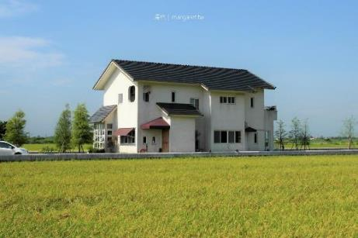
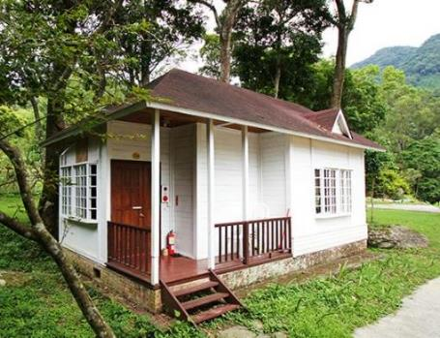
建築技術規則建築設計施工編 (1/2)
第 167條
1. 為便利行動不便者進出及使用建築物，新建或增建建築物，
應依本章規定設置無障礙設施。但符合下列情形之一者，
不在此限：
一、獨棟或連棟建築物，該棟自地面層至最上層均屬同一住宅單
位且第二層以上僅供住宅使用。
二、供住宅使用之公寓大廈專有及約定專用部分。
三、除公共建築物外，建築基地面積未達一百五十平方公尺或每
棟每層樓地板面積均未達一百平方公尺。
第 167條
1. 為便利行動不便者進出及使用建築物，新建或增建建築物，
應依本章規定設置無障礙設施。但符合下列情形之一者，
不在此限：
一、獨棟或連棟建築物，該棟自地面層至最上層均屬同一住宅單
位且第二層以上僅供住宅使用。
二、供住宅使用之公寓大廈專有及約定專用部分。
三、除公共建築物外，建築基地面積未達一百五十平方公尺或每
棟每層樓地板面積均未達一百平方公尺。

Slide 9
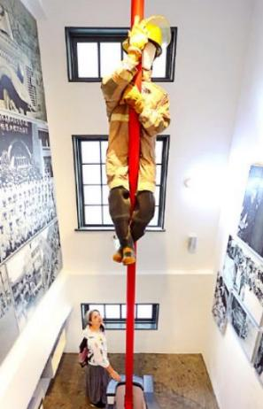
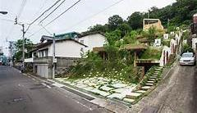
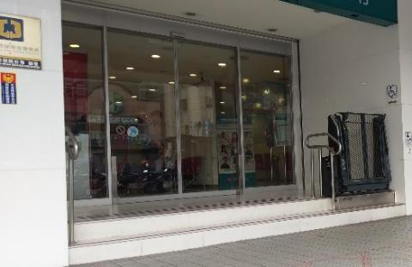
建築技術規則建築設計施工編 (2/2)
2. 前項各款之建築物地面層，仍應設置無障礙通路。
3. 前二項建築物因建築基地地形、垂直增建、構造或使用用途特殊，設置無障礙設施
確有困難，經當地主管建築機關核准者，得不適用本章一部或全部之規定。
4. 建築物無障礙設施設計規範，由中央主管建築機關定之。
2. 前項各款之建築物地面層，仍應設置無障礙通路。
3. 前二項建築物因建築基地地形、垂直增建、構造或使用用途特殊，設置無障礙設施
確有困難，經當地主管建築機關核准者，得不適用本章一部或全部之規定。
4. 建築物無障礙設施設計規範，由中央主管建築機關定之。
山坡-地形無法改變
階梯下有地樑
消防隊-免設電梯

Slide 10


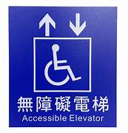



建築物無障礙設置技術設計規範
建築技術規則建築設計施工編 (1/2)
2. 前項各款之建築物地面層，仍應設置無障礙通路。
3. 前二項建築物因建築基地地形、垂直增建、構造或使用用途特殊，設置無障礙設施
確有困難，經當地主管建築機關核准者，得不適用本章一部或全部之規定。
4. 建築物無障礙設施設計規範，由中央主管建築機關定之。
2. 前項各款之建築物地面層，仍應設置無障礙通路。
3. 前二項建築物因建築基地地形、垂直增建、構造或使用用途特殊，設置無障礙設施
確有困難，經當地主管建築機關核准者，得不適用本章一部或全部之規定。
4. 建築物無障礙設施設計規範，由中央主管建築機關定之。
無障礙通路
樓梯
廁所盥洗室
浴室
無障礙通路
樓梯
昇降設備
廁所盥洗室
浴室
昇降設備
輪椅觀眾席
停車空間
無障礙標誌
無障礙客房
輪椅觀眾席
停車空間
無障礙標誌
無障礙客房
山坡-地形無法改變
階梯下有地樑
消防隊-免設電梯

Slide 11
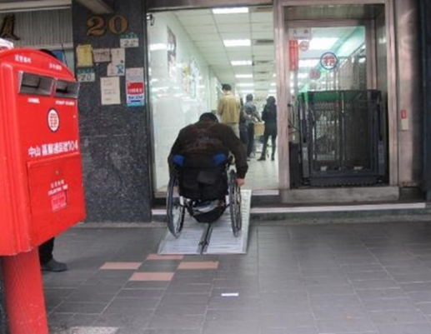
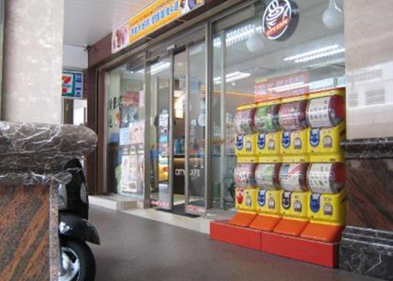
既有公共建築物無障礙設施替代
改善計畫作業程序及認定原則
一、為使各級目的事業主管機關辦理未符無障礙設備及設施設置
規定之建築物改善及核定事項有所遵循，俾符身心障礙者
權益保障法第五十七條第三項規定，特訂定本原則。
一、為使各級目的事業主管機關辦理未符無障礙設備及設施設置
規定之建築物改善及核定事項有所遵循，俾符身心障礙者
權益保障法第五十七條第三項規定，特訂定本原則。
實務案例說明
-建築物以外之活動場所
參考*國民小學及國民中學設施設備基準
戶外通路、活動場所

Slide 12
建築物以外之活動場所：
學校內公共建築物以外之活動場所，尚無目的事業專法規範，爱納入本要點規範之範疇。
03
實務案例說明
-建築物以外之活動場所
參考*國民小學及國民中學設施設備基準
戶外通路、活動場所

Slide 13
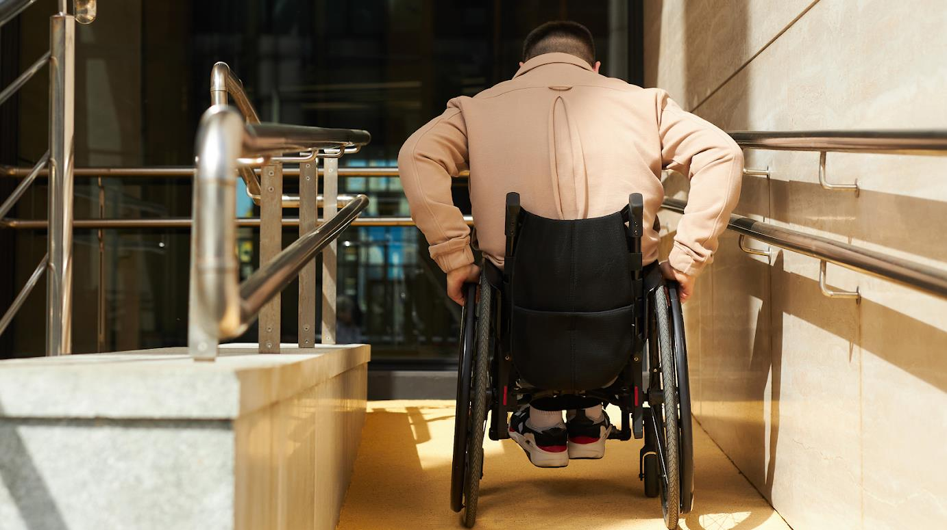
建築物以外之活動場所：
學校內公共建築物以外之活動場所，尚無目的事業專法規範，爱納入本要點規範之範疇。
身心障礙者權益保障法，第57條第2項規定：
．公共建築物及活動場所應至少於其室外通路、避難層坡道及
扶手、避難層出入口、室內出入口、室內通路走廊、樓梯、
升降設 備哺(集)乳室、廁所盥洗室、浴室、輪椅觀眾席位、
停車場等其他必要處設置無障礙設備及設施，其項目與規格
由中央目的事業主管機關於其相關法令定之。
學校規劃、設置及改善無障礙設施、設備，以利行動不便者通達、進出及使用校園之公共建築物、活動場所。
身心障礙者權益保障法，第57條第2項規定：
．公共建築物及活動場所應至少於其室外通路、避難層坡道及
扶手、避難層出入口、室內出入口、室內通路走廊、樓梯、
升降設 備哺(集)乳室、廁所盥洗室、浴室、輪椅觀眾席位、
停車場等其他必要處設置無障礙設備及設施，其項目與規格
由中央目的事業主管機關於其相關法令定之。
學校規劃、設置及改善無障礙設施、設備，以利行動不便者通達、進出及使用校園之公共建築物、活動場所。

Slide 14
建築物以外之活動場所：
適用法規
學校內公共建築物以外之活動場所，尚無目的事業專法規範，爱納入本要點規範之範疇。
學校公共建築物、活動場所，設置無障礙設施、設備，應適用或參照下列規定辦理：
(一)適用或參照
建築技術規則
建築物無障礙設施設計規範(以下簡稱無障礙規範)
既有公共建築物無障礙設施替代改善計畫作業程序及認定原則。
無障礙住宅設計基準及獎勵辦法(宿舍)
國民小學及國民中學設施設備基準(參考)
學校公共建築物、活動場所，設置無障礙設施、設備，應適用或參照下列規定辦理：
(一)適用或參照
建築技術規則
建築物無障礙設施設計規範(以下簡稱無障礙規範)
既有公共建築物無障礙設施替代改善計畫作業程序及認定原則。
無障礙住宅設計基準及獎勵辦法(宿舍)

Slide 15
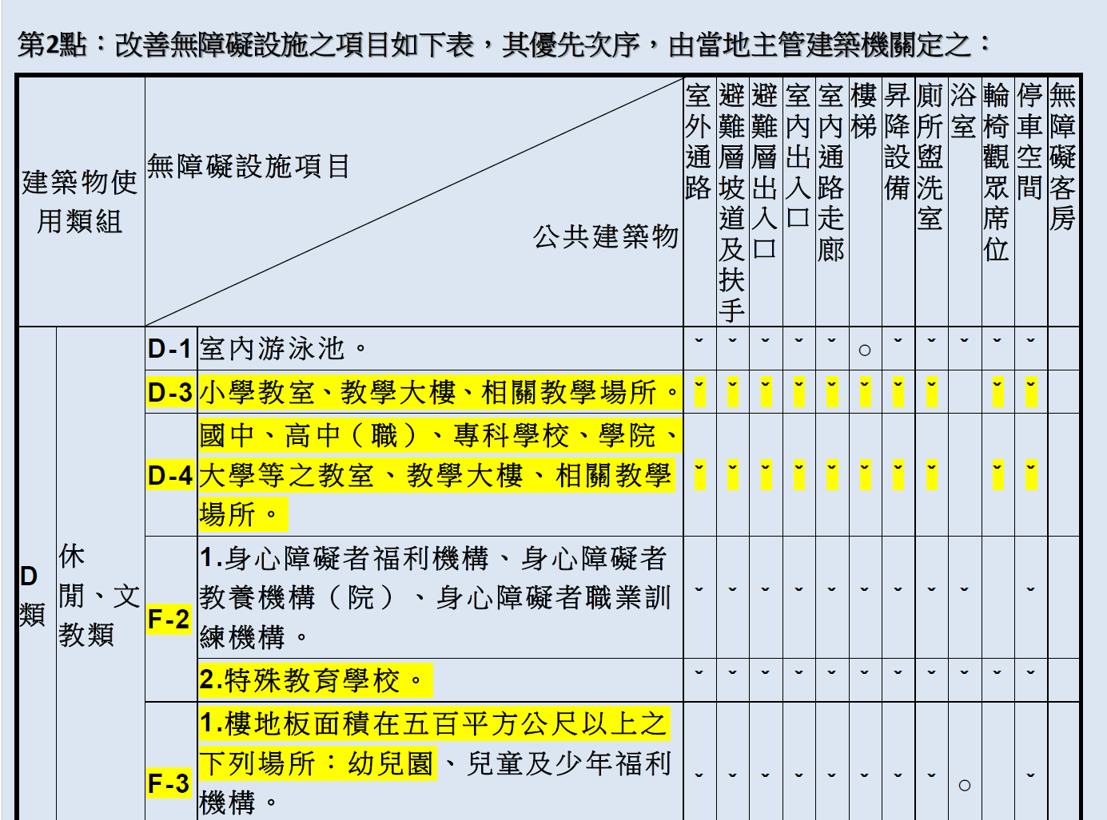


Slide 16
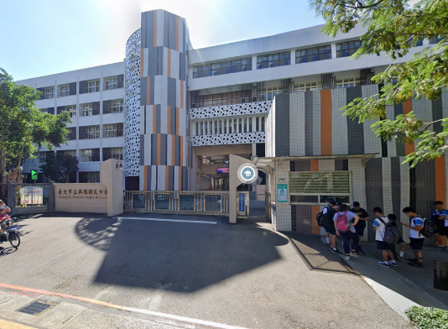

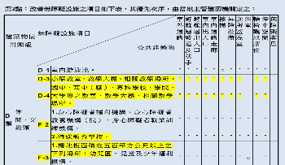
適用法規
學校應考量外部交通動線、停車空間及其他相關因素，依無障礙規範
無障礙通路203.1室外通路之規定，設置至少一處無障礙通路，由
校門出入口，通達第四點所定之公共建築物、活動場所。
學校應考量外部交通動線、停車空間及其他相關因素，依無障礙規範
無障礙通路203.1室外通路之規定，設置至少一處無障礙通路，由
校門出入口，通達第四點所定之公共建築物、活動場所。
戶外通路、
活動場所
供行動不便者通達及進出校門出入口之
無障礙通路： 依建築法規定即時改善。

Slide 17

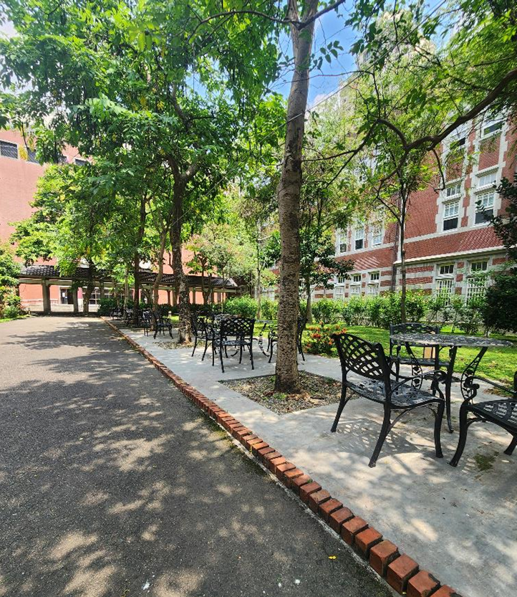
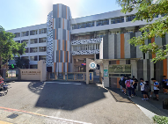

無障礙通路
戶外通路、
活動場所

Slide 18
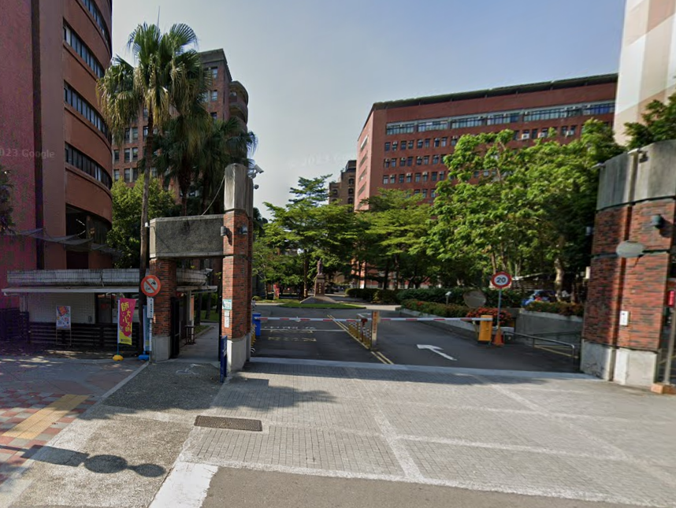
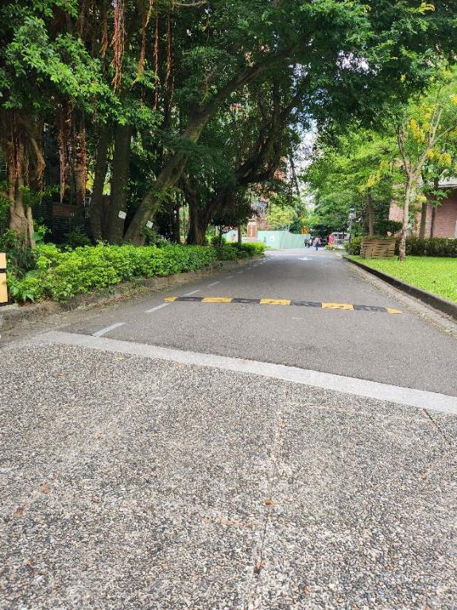

無障礙通路
戶外通路、
活動場所
居室 (教室、辦公室 — 等)

Slide 19
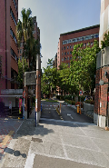
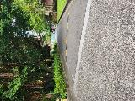
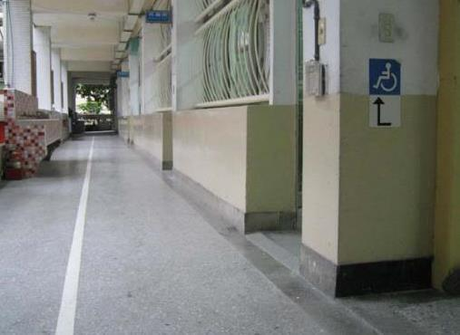
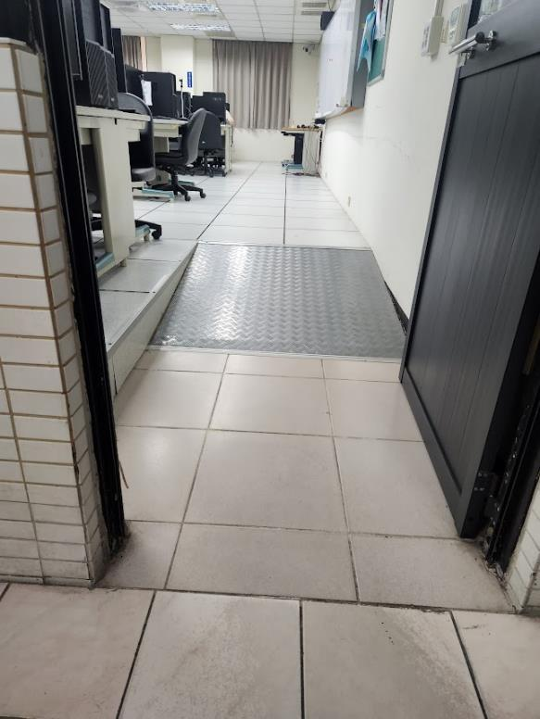
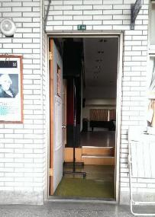
無障礙通路
居室 (教室、辦公室 — 等)
學校公共建築物之居室設置原則如下：
(一) 應考量居室使用之需求及頻率，優先納入無障礙校園環境可及區內集中設
置，減少行動不便者水平、垂直移動距離，以提升使用之便利性及可及性。
(二) 學校申請建造執照及新建、增建之公共建築物，其居室出入口門框間之距
離，應符合無障礙規範無障礙通205.2.3居室出入口之規定；學校供行動
不便者主要使用之居室出入口門框間之距離，應至少一 處符合無障礙規範
無障礙通路205.2.3居室出入口之規定。
學校公共建築物之居室設置原則如下：
(一) 應考量居室使用之需求及頻率，優先納入無障礙校園環境可及區內集中設
置，減少行動不便者水平、垂直移動距離，以提升使用之便利性及可及性。
(二) 學校申請建造執照及新建、增建之公共建築物，其居室出入口門框間之距
離，應符合無障礙規範無障礙通205.2.3居室出入口之規定；學校供行動
不便者主要使用之居室出入口門框間之距離，應至少一 處符合無障礙規範
無障礙通路205.2.3居室出入口之規定。

Slide 20
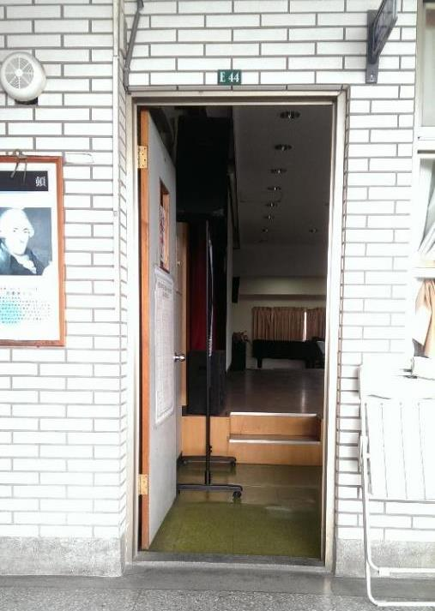
居室 (教室、辦公室 — 等)
學校公共建築物之居室設置原則如下：
(一) 應考量居室使用之需求及頻率，優先納入無障礙校園環境可及區內集中設
置，減少行動不便者水平、垂直移動距離，以提升使用之便利性及可及性。
(二) 學校申請建造執照及新建、增建之公共建築物，其居室出入口門框間之距
離，應符合無障礙規範無障礙通205.2.3居室出入口之規定；學校供行動
不便者主要使用之居室出入口門框間之距離，應至少一 處符合無障礙規範
無障礙通路205.2.3居室出入口之規定。
學校公共建築物之居室設置原則如下：
(一) 應考量居室使用之需求及頻率，優先納入無障礙校園環境可及區內集中設
置，減少行動不便者水平、垂直移動距離，以提升使用之便利性及可及性。
(二) 學校申請建造執照及新建、增建之公共建築物，其居室出入口門框間之距
離，應符合無障礙規範無障礙通205.2.3居室出入口之規定；學校供行動
不便者主要使用之居室出入口門框間之距離，應至少一 處符合無障礙規範
無障礙通路205.2.3居室出入口之規定。
斜坡或斜角處理

Slide 21

斜坡或斜角處理
操作空間

Slide 22
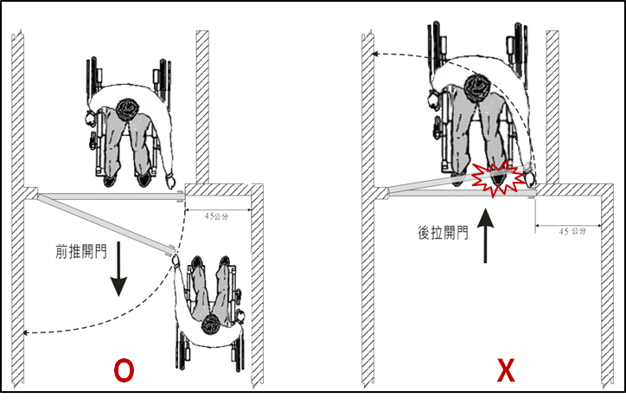



後拉開門操作空間
推拉開門操作空間比較

Slide 23
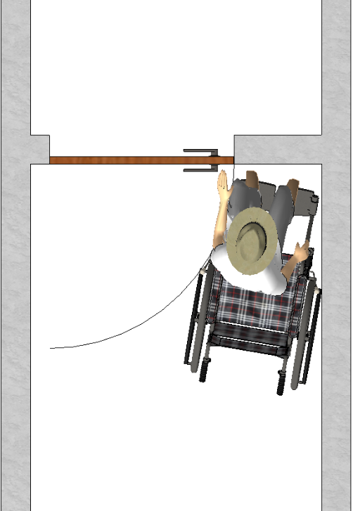
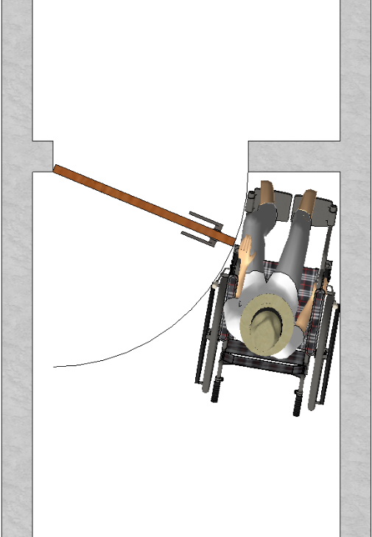
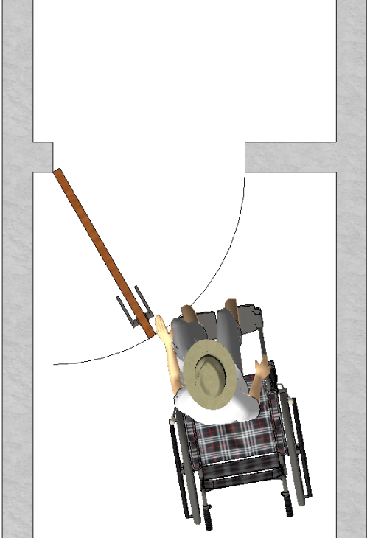

推拉開門操作空間比較
後拉開門操作空間
沒有45公分側邊操作空間往後拉開門時腳尖會頂到門板，所以需要45公分側邊操作空間。

Slide 24
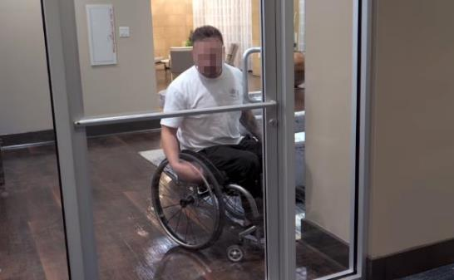
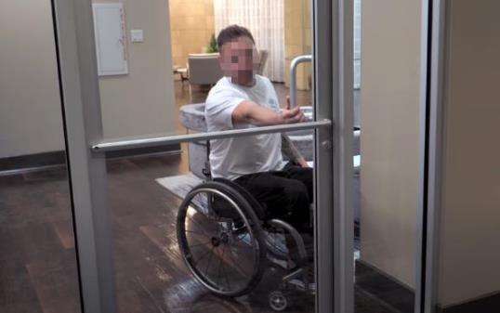
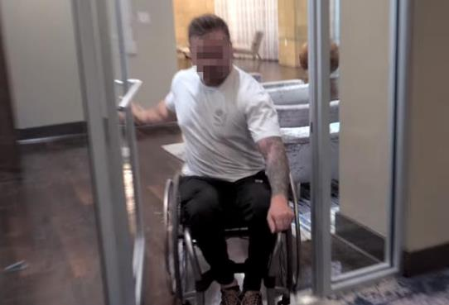
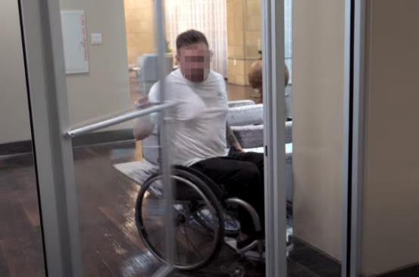

拉開門操作空間
後拉開門操作空間
沒有45公分側邊操作空間往後拉開門時腳尖會頂到門板，所以需要45公分側邊操作空間。
沒有45公分側邊操作空間往後拉開門時腳尖會頂到門板，所以需要45公分側邊操作空間。
推開門操作空間

Slide 25
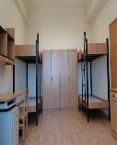
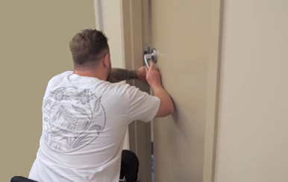
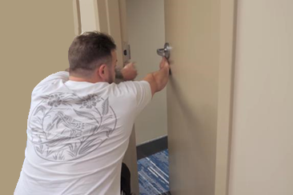
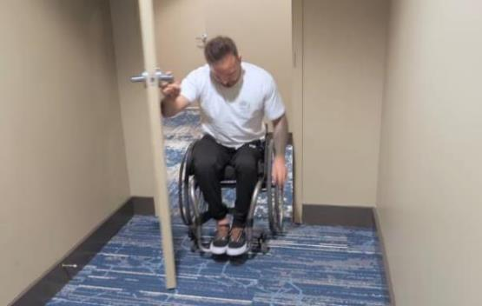
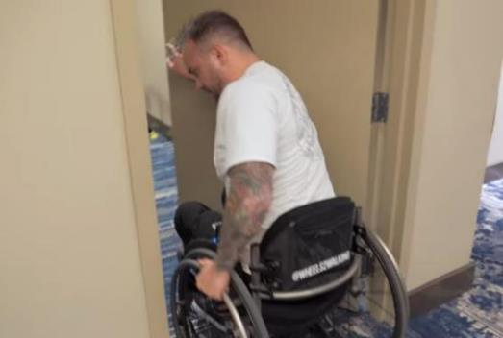
拉開門操作空間
沒有45公分側邊操作空間往後拉開門時腳尖會頂到門板，所以需要45公分側邊操作空間。
推開門操作空間
新建及增建
往前推開門時腳尖不會頂到門板，所以不需要45公分側邊操作空間。

Slide 26

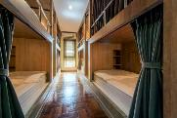
新建及增建
新建及增建：
供行動不便教職員工、學生居住之宿舍，其無障礙設施設備，
應依本要點規定設置。
既有：
得視行動不便者之使用需求設置或改善
新建及增建：
供行動不便教職員工、學生居住之宿舍，其無障礙設施設備，
應依本要點規定設置。
既有：
得視行動不便者之使用需求設置或改善
(四) 設有教職員職務宿舍、學生宿舍，需設置無障礙設施設備者，
依下列規定辦理：
1. 單房間之教職員職務宿舍、學生宿舍： 參照無障礙規範第十章
無障礙客房之通則、衛浴設備、設置尺寸、客房內求助鈴之規定。
2. 多房間之教職員職務宿舍、學生宿舍： 參照無障礙住宅設計基準
及獎勵辦法之特定房間、浴室及廁所規定。

Slide 27

新建及增建
(四) 設有教職員職務宿舍、學生宿舍，需設置無障礙設施設備者，
依下列規定辦理：
1. 單房間之教職員職務宿舍、學生宿舍： 參照無障礙規範第十章
無障礙客房之通則、衛浴設備、設置尺寸、客房內求助鈴之規定。
2. 多房間之教職員職務宿舍、學生宿舍： 參照無障礙住宅設計基準
及獎勵辦法之特定房間、浴室及廁所規定。
新建及增建：
供行動不便教職員工、學生居住之宿舍，其無障礙設施設備，
應依本要點規定設置。
既有：
得視行動不便者之使用需求設置或改善

Slide 28
無障礙客房
(學校宿舍比照辦理)
（1）通達無障礙客房之通路淨寬大於一百二十公分者 ，門開啟後實際可供
進出之淨寬不得小於八十公分。(門前轉彎空間不得小於0.9平方公尺)
（2）通達無障礙客房之通路淨寬大於九十公分未達一百十公分者，門開啟
後實際可供進出之淨寬不得小於一百公分。
*(3) 通達無障礙客房之無障礙通路行進方向與客房門開啟方向一致，或客
房門前方已可提供直徑一百五十公分(既有建物可為120公分)之迴轉空 間者，門開啟後實際可供進出之淨寬不得小於七十五公分。
（1）通達無障礙客房之通路淨寬大於一百二十公分者 ，門開啟後實際可供
進出之淨寬不得小於八十公分。(門前轉彎空間不得小於0.9平方公尺)
（2）通達無障礙客房之通路淨寬大於九十公分未達一百十公分者，門開啟
後實際可供進出之淨寬不得小於一百公分。
*(3) 通達無障礙客房之無障礙通路行進方向與客房門開啟方向一致，或客
房門前方已可提供直徑一百五十公分(既有建物可為120公分)之迴轉空 間者，門開啟後實際可供進出之淨寬不得小於七十五公分。

Slide 29
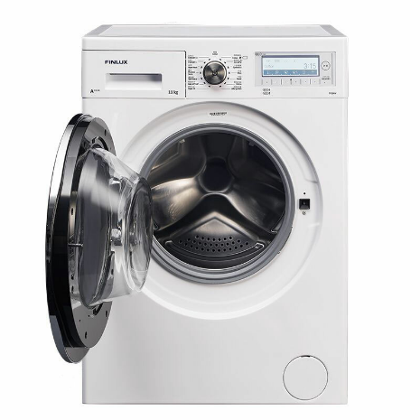
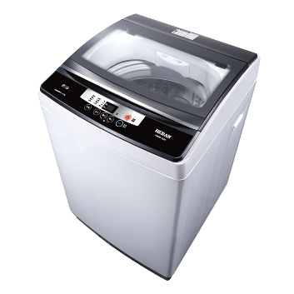
無障礙客房(宿舍)
學校宿舍
(一) 宿舍內合理空間，
(1)設施方面如寢室、洗衣間、晒衣場迴轉空間120公分。
(2)設備部分如洗衣機(應採滾筒式)、曬衣架、衣櫥掛衣架等應可調式。
(3) 床鋪、書桌椅高度。
(二) 通道不可小於90公分(建議120公分以上)。
(一) 宿舍內合理空間，
(1)設施方面如寢室、洗衣間、晒衣場迴轉空間120公分。
(2)設備部分如洗衣機(應採滾筒式)、曬衣架、衣櫥掛衣架等應可調式。
(3) 床鋪、書桌椅高度。
(二) 通道不可小於90公分(建議120公分以上)。
不能採上掀式

Slide 30
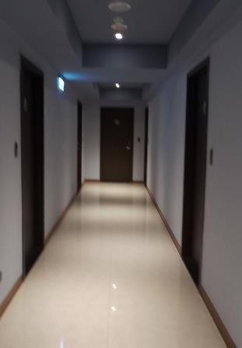
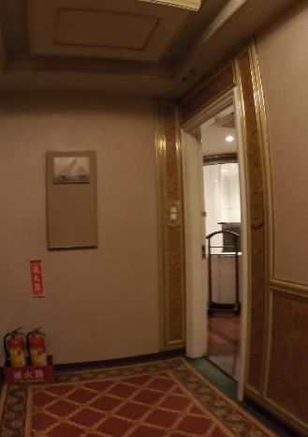
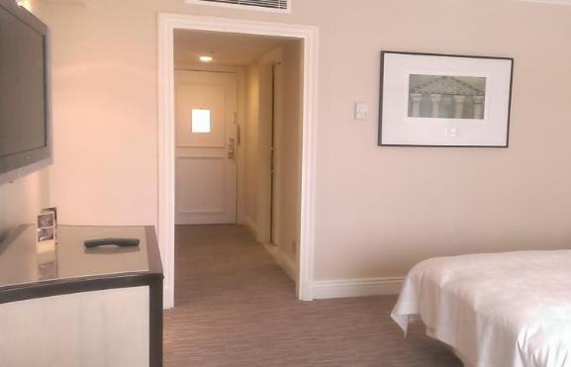
無障礙客房(宿舍)
通達無障礙客房之無障礙通路行進方向與客房門開啟
方向一致，或客房門前方
已可提供直徑一百五十公分。 (既有建物可為120公分)之輪椅迴轉空間者，也就是能讓輪椅直進直出，門開啟後實際可供進出之淨寬得不小於七十五公分。
通達無障礙客房之無障礙通路行進方向與客房門開啟
方向一致，或客房門前方
已可提供直徑一百五十公分。 (既有建物可為120公分)之輪椅迴轉空間者，也就是能讓輪椅直進直出，門開啟後實際可供進出之淨寬得不小於七十五公分
80公分
150
150

Slide 31



無障礙客房
房間內通路不得小於八十公分。
通達無障礙客房之無障礙通路行進方向與客房門開啟
方向一致，或客房門前方
已可提供直徑一百五十公分之輪椅迴轉空間者，也就是能讓輪椅直進直出，門開啟後實際可供進出之淨寬得不小於七十五公分。
通達無障礙客房之無障礙通路行進方向與客房門開啟
方向一致，或客房門前方
已可提供直徑一百五十公分之輪椅迴轉空間者，也就是能讓輪椅直進直出，門開啟後實際可供進出之淨寬得不小於七十五公分。
80公分
150

Slide 32
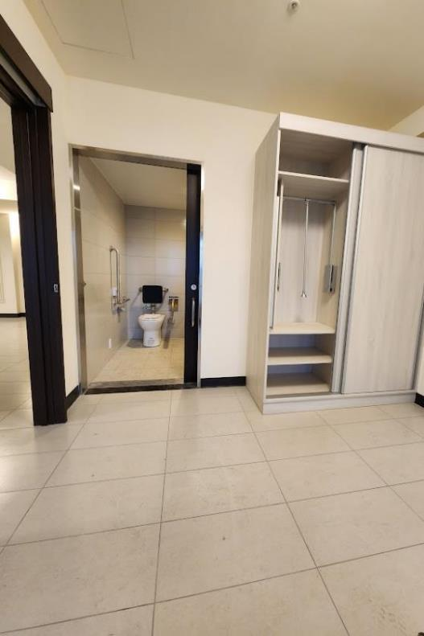
伸縮衣架、碗盤櫃

Slide 33
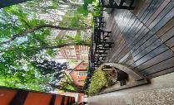
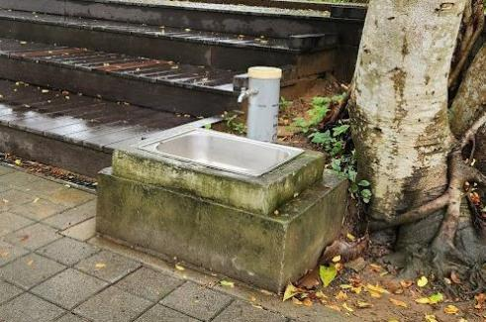
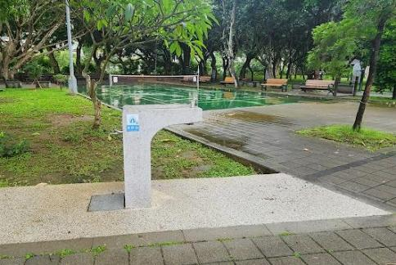

可近性
學校應保留行動不便者進出、停留
及使用戶外活動場所之空間:
前項所定空間，設有供行動不便者使用之桌椅、洗手臺、飲水機、供輔具充電插座、求助鈴及其他相關設施、設備者，應有無障礙通路通達，並參照無障礙規範參考附錄正向接近可及範圍、側向接近可及範圍與膝蓋淨容納空間之規定辦理。
前項所定空間，設有供行動不便者使用之桌椅、洗手臺、飲水機、供輔具充電插座、求助鈴及其他相關設施、設備者，應有無障礙通路通達，並參照無障礙規範參考附錄正向接近可及範圍、側向接近可及範圍與膝蓋淨容納空間之規定辦理。

Slide 34
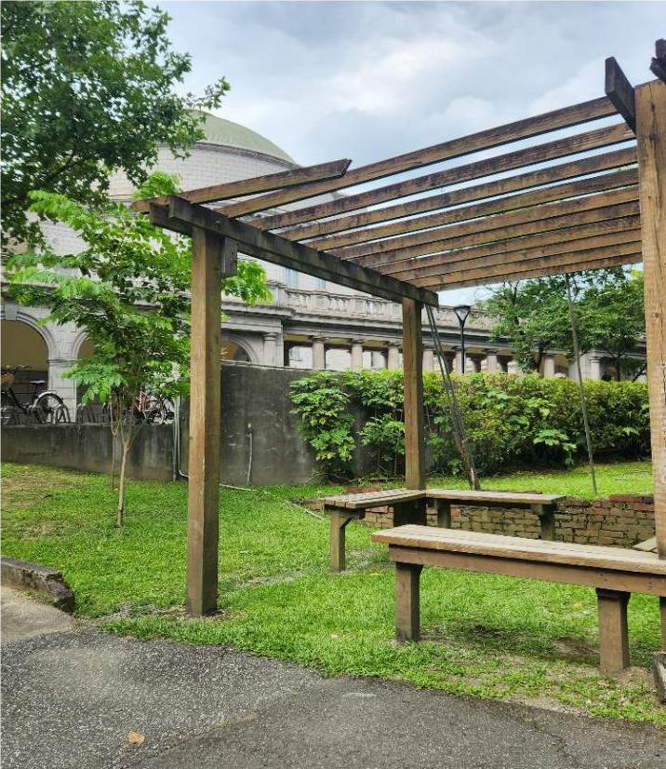
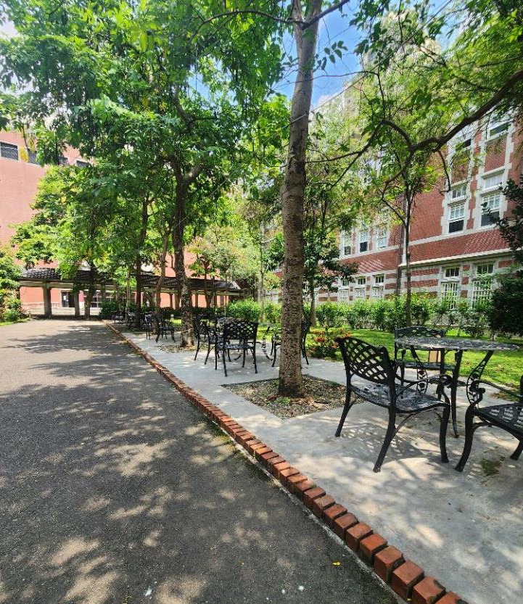


可近性

Slide 35
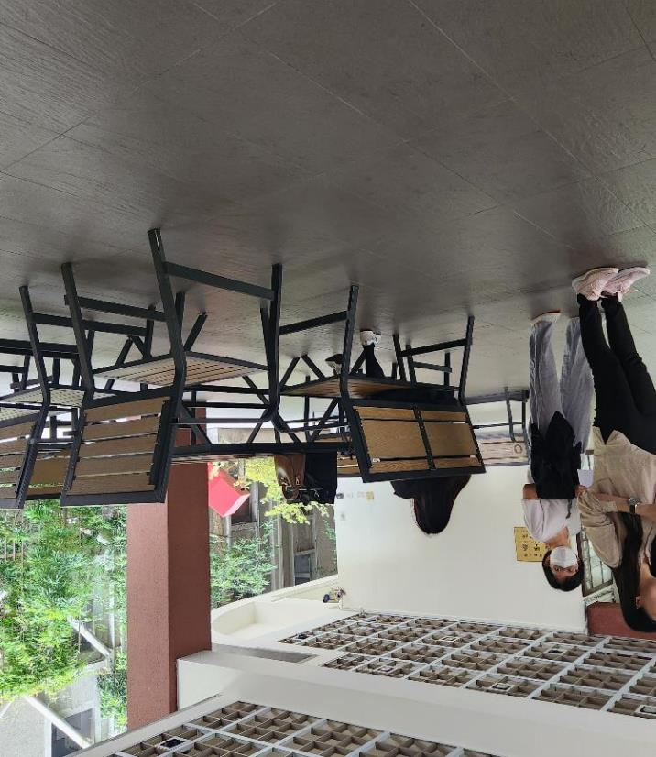

可近性

Slide 36




可近性--飲水機、戶外桌椅

Slide 37






學校應保留行動不便者進出、停留
及使用戶外活動場所之空間：
學校應設置無障礙通路，便於行動不便者上下司令臺(集會臺、室外
表演舞臺)及公共建築物室內空間舞臺；其設置規格，參照無障礙
規範無障礙通路206坡道之規定辦理，但設置確有困難者，得商借爬梯
機或相關輔具。
學校應設置無障礙通路，便於行動不便者上下司令臺(集會臺、室外
表演舞臺)及公共建築物室內空間舞臺；其設置規格，參照無障礙
規範無障礙通路206坡道之規定辦理，但設置確有困難者，得商借爬梯
機或相關輔具。

Slide 38






Slide 39
學校應保留行動不便者進出、停留
及使用戶外活動場所之空間：
學校應考量行動不便者之需求，於第三點及第四點所定校門出入口及無障礙
通路周邊，設置標誌、全校配置圖；其設置應適合輪椅、輔具使用者得靠近閱讀，牌面之高度、傾斜角度、字體及顏色應清晰可辨，並得配合設置浮凸地圖、點字、語音或其他相關設施、設備。
前項地圖應標示供輪椅、輔具使用者使用之主要出入口、無障礙通路路線
圖及其他無障礙設施、設備項目；並得以電子形式置於學校網頁，
以供查閱。

Slide 40


室外通路

Slide 41



導盲系統
室外通路
41

Slide 42


室外通路
導盲系統

Slide 43







室外通路(車阻) (1/2)
視覺陷阱
導盲系統

Slide 44


室外通路(車阻) (2/2)
室外通路(車阻) (1/2)

Slide 45
室外通路(車阻) (1/2)
室外通路(車阻) (2/2)
室外通路(車阻) (2/2)

Slide 46




入口無障礙設計
校園特有之建築物內空間
宿舍無障礙寢室、宿舍公共空間、資源教室、學生餐廳、合作社、健康中心、
階梯教室、實習工廠、圖書館、體育館、游泳池、活動中心、國際會議廳及
演講廳等。
宿舍無障礙寢室、宿舍公共空間、資源教室、學生餐廳、合作社、健康中心、
階梯教室、實習工廠、圖書館、體育館、游泳池、活動中心、國際會議廳及
演講廳等。

Slide 47


入口無障礙設計
校園特有之建築物內空間
宿舍無障礙寢室、宿舍公共空間、資源教室、學生餐廳、合作社、健康中心、
階梯教室、實習工廠、圖書館、體育館、游泳池、活動中心、國際會議廳及
演講廳等。
2024/8/5
門寬夠寬(100cm)，
視各球類輪椅寬度訂定。
入口應平坦、堅硬
且不應設有門檻。

Slide 48




認識各式輪椅的尺寸
桌球 | 籃球 | 羽球 | 網球
總寬：85cm | 總寬：83-88cm | 總寬：85cm | 總寬：85-100cm
04
實務案例說明
-公共建築物(一)
參考*國民小學及國民中學設施設備基準
無障礙通路
樓梯
昇降設備
請參考教育部體育屬【無障礙運動設施規劃資訊彙編】

Slide 49
04
實務案例說明
-公共建築物(一)
參考*國民小學及國民中學設施設備基準
無障礙通路
樓梯
昇降設備

Slide 50




既有公共建築物改善無障礙設施項目
（二）無障礙通路
04
實務案例說明
-公共建築物(一)
參考*國民小學及國民中學設施設備基準
無障礙通路
樓梯
昇降設備
Notes:
「

Slide 51




既有公共建築物改善無障礙設施項目
（二）無障礙通路
組成：無障礙通路應由以下一個或多個設施組成，包括室外通路、
室內通路走廊、出入口、坡道、扶手、昇降設備、升降平台等。
組成：無障礙通路應由以下一個或多個設施組成，包括室外通路、
室內通路走廊、出入口、坡道、扶手、昇降設備、升降平台等。

Slide 52



室內外通路

Slide 53

（三）樓梯
無障礙講台

Slide 54
（三）樓梯
2. 無須改善情況：
(１) 既有扶手圓形直徑或其他形狀外緣周邊與建築物無障礙設施
設計規範不符者（5.08公分2〞以上者道德上建議改善)。
(２) 因空間受限，扶手水平延伸三十公分會突出走道者。
(３) 連續樓梯往上之梯級未依本規範退至少一階者。但內側扶手
轉彎處仍須順平。
(４) 梯階之級高、級深、樓梯平臺等與本規範不符者。
2. 無須改善情況：
(１) 既有扶手圓形直徑或其他形狀外緣周邊與建築物無障礙設施
設計規範不符者（5.08公分2〞以上者道德上建議改善)。
(２) 因空間受限，扶手水平延伸三十公分會突出走道者。
(３) 連續樓梯往上之梯級未依本規範退至少一階者。但內側扶手
轉彎處仍須順平。
(４) 梯階之級高、級深、樓梯平臺等與本規範不符者。
扶手端部防勾撞處理
無障礙講台

Slide 55






美國ADA
扶手端部防勾撞處理
牆
非必要

Slide 56







樓梯退一階是為了作30公分扶手延伸
牆
美國ADA
非必要
水平延伸30公分指的是地面之水平延伸距離，並非是扶手實質的水平延伸
30公分。
扶手端部防勾撞處理

Slide 57



樓梯退一階才能作出
30公分扶手延伸

Slide 58









拄杖者行為模式分析

Slide 59







兩端平臺高差在二十公分以上者，如設置扶手將影響通路順暢安全者，不須設置扶手。
樓梯下方應有防撞提示措施
190公分
190公分
小
心
撞
頭

Slide 60








兩端平臺高差在二十公分以上者，如設置扶手將影響通路順暢安全者，不須設置扶手。
樓梯下方應有防撞提示措施

Slide 61






連續樓梯往上之梯級未依本規範退至少一階者。但內側扶手轉彎處仍須順平。

Slide 62



≦
梯階之級高、級深、樓梯平臺等與本規範不符者無須改善。
(四) 昇降設備
≦
16cm
≧
26cm

Slide 63





1. 機廂尺寸：入口不得小於八十公分，機廂深度不得小於一百十公分。
(四) 昇降設備
1. 機廂尺寸：新建電梯入口不得小於九十公分，機廂深不得小於一百三十五 公分，既有 電梯入口不得小於八十公分，機廂深不得小於一 百十公分。
2. 標示：昇降機外部應設置無障礙標誌。現存無障礙標誌與本規範未完全相同者，無須改善。但採用「殘障電梯」或其他不當用詞者，應予改善。

Slide 64




1.新建建築：門淨寬不得小於90公分，深度不得小於135公分
2.集合住宅：門淨寬不得小於80公分，深度不得小於125公分
3.既有建築：門淨寬不得小於80公分，深度不得小於110公分。
﹙不需扣除扶手佔用之空間﹚。
既有
住宅
新建

Slide 65



(既有建築) 機廂尺寸：入口不得小於八十公分，機廂深度不得小於一百十公分。
≧
110cm
深度不足110公分
≦
1110cm
≧
80cm

Slide 66





無側牆邊扶手需做防勾撞

Slide 67






定位點
403.2昇降機引導：昇降機設有點字之呼叫鈕前方
30公分處之地板，應作長度60公分、寬度30公分之不同材質處理，並不得妨礙輪椅使用者行進。
404.3昇降機入口觸覺裝置：在昇降機各樓乘場入口兩側之門框或牆、柱上應設。

Slide 68







導盲磚
404.3昇降機入口觸覺裝置：在昇降機各樓乘場入口兩側之門框或牆、柱上應設。
定位點
403.2昇降機引導：昇降機設有點字之呼叫鈕前方
30公分處之地板，應作長度60公分、寬度30公分之不同材質處理，並不得妨礙輪椅使用者行進。

Slide 69








導盲磚
69/136
69

Slide 70





1. 無障礙通路：至少應有一條無障礙通路可通達廁所盥洗室，
寬度不得小於九十公分，且應考慮開門之操作空間。
導盲磚
定位點
70

Slide 71



1. (既有)無障礙通路：至少應有一條無障礙通路可通達廁所盥洗室，
寬度不得小於九十公分，且應考慮開門之操作空間。
導盲磚
定位點

Slide 72







1. 無障礙通路：至少應有一條無障礙通路可通達廁所盥洗室，
寬度不得小於九十公分，且應考慮開門之操作空間。
A102.2.5 轉彎：坐輪椅者在通路走廊上轉彎時，如通路
寬度為90 公分者，轉彎處所需之空間為120公分。
1. 無障礙通路：至少應有一條無障礙通路可通達廁所盥洗室，寬度至少為九十公分，且應考慮開門之操作空間。

Slide 73





1. 無障礙通路：至少應有一條無障礙通路可通達廁所盥洗室，寬度至少為九十公分，且應考慮開門之操作空間。
A102.2.5 轉彎：坐輪椅者在通路走廊上轉彎時，如通路
寬度為90 公分者，轉彎處所需之空間為120公分。
實務案例說明
-公共建築物(二)
05
參考*國民小學及國民中學設施設備基準
廁所盥洗室
浴室
輪椅觀眾席位
停車空間
宿舍

Slide 74
(五)廁所盥洗室
實務案例說明
-公共建築物(二)
05
參考*國民小學及國民中學設施設備基準
廁所盥洗室
浴室
輪椅觀眾席位
停車空間
宿舍

Slide 75




(五)廁所盥洗室
1. 無障礙通路：至少應有一條無障礙通路可通達廁所盥洗室，寬度不
得小於九十公分，且應考慮開門之操作空間。
2. 門：裝設橫拉門有困難時可用折疊門，門開啟後實際可供進出之淨
寬不得小於八十公分。不得使用凹入式、扭轉式（含喇叭鎖）之門
把及鎖扣，且有半截式之蝴蝶葉鉸鏈彈簧門應立即拆除。
3. 迴轉空間：直徑不得小於一百二十公分，其中邊緣二十公分範圍內，
淨高不得小於六十五公分。
1. 無障礙通路：至少應有一條無障礙通路可通達廁所盥洗室，寬度不
得小於九十公分，且應考慮開門之操作空間。
2. 門：裝設橫拉門有困難時可用折疊門，門開啟後實際可供進出之淨
寬不得小於八十公分。不得使用凹入式、扭轉式（含喇叭鎖）之門
把及鎖扣，且有半截式之蝴蝶葉鉸鏈彈簧門應立即拆除。
3. 迴轉空間：直徑不得小於一百二十公分，其中邊緣二十公分範圍內，
淨高不得小於六十五公分。

Slide 76









（八）輔助扶手
迴轉空間
76

Slide 77


迴轉空間
3. 迴轉空間：直徑不得小於一百二十公分，其中
邊緣二十公分範圍內，淨高不得小於六十五公分。

Slide 78



洗面盆
4. 洗面盆符合下列情形之一者，得免於
兩側及前方環繞洗 面盆設置扶手：
(1)設置檯面式洗面盆。
(2)設置壁掛式洗面盆已於下方加設安全支撐者。

Slide 79



水龍頭出水口至扶手外緣距離40公分

Slide 80







檯面式洗面盆可以免設置扶手_非磁器(不會崩裂)
會妨礙輪椅者洗手(吊手)
可讓輪椅者及拄杖者共用洗手的設計
下方有堅固的角鋼不會崩裂

Slide 81


檯面式洗面盆可以免設置扶手_非磁器(不會崩裂)
設置檯面式洗面盆或設置壁掛式洗面盆已於下方加設安全支撐加設者，
得免於兩側及前方設置環繞洗面盆之扶手。
可讓輪椅者及拄杖者共用洗手的設計
會妨礙輪椅者洗手(吊手)
下方有堅固的角鋼不會崩裂

Slide 82



廁所盥洗室：小便器
腳柱式洗面盆下方腳柱會阻礙輪椅者靠近。

Slide 83


廁所盥洗室：小便器
一般廁所需設無障礙小便器，無障礙廁所亦可設置無障礙小便器，只要不妨礙迴轉操作空間即可，但不得取代為法定的小便器。
(六)浴室

Slide 84



迴轉空間
推拉門輔助扶手
(五)廁所盥洗室
1. 無障礙通路：至少應有一條無障礙通路可通達廁所盥洗室，寬度不
得小於九十公分，且應考慮開門之操作空間。
2. 門：裝設橫拉門有困難時可用折疊門，門開啟後實際可供進出之淨
寬不得小於八十公分。不得使用凹入式、扭轉式（含喇叭鎖）之門
把及鎖扣，且有半截式之蝴蝶葉鉸鏈彈簧門應立即拆除。
3. 迴轉空間：直徑不得小於一百二十公分，其中邊緣二十公分範圍內，
淨高不得小於六十五公分。
1. 無障礙通路：至少應有一條無障礙通路可通達廁所盥洗室，寬度不
得小於九十公分，且應考慮開門之操作空間。
2. 門：裝設橫拉門有困難時可用折疊門，門開啟後實際可供進出之淨
寬不得小於八十公分。不得使用凹入式、扭轉式（含喇叭鎖）之門
把及鎖扣，且有半截式之蝴蝶葉鉸鏈彈簧門應立即拆除。
3. 迴轉空間：直徑不得小於一百二十公分，其中邊緣二十公分範圍內，
淨高不得小於六十五公分。
84

Slide 85



廁所盥洗室：小便器
一般廁所設有無障礙小便器，無障礙廁所亦可設置無障礙小便器，只要不妨礙迴轉空間即可，但不得取代法定的小便器。
(六)浴室
1. 無障礙通路：至少應有一條無障礙通路可通達浴室，寬度不得小於九十
公分，且應考慮開門之操作空間。
2. 門：裝設橫拉門有困難時可用折疊門，門開啟 後實際可供進出之淨寬不
得於八十公分。不得使用凹入式、扭轉式（含喇叭鎖）之門把及鎖扣，
且有半截式之蝴蝶葉鉸鏈彈簧門應立即拆除。
3. 既有公共建築物如設有無障礙客房、宿舍（含廁所盥洗室、浴室）者，
則無需另外設置無障礙浴室(指的是公共空間)。
1. 無障礙通路：至少應有一條無障礙通路可通達浴室，寬度不得小於九十
公分，且應考慮開門之操作空間。
2. 門：裝設橫拉門有困難時可用折疊門，門開啟 後實際可供進出之淨寬不
得於八十公分。不得使用凹入式、扭轉式（含喇叭鎖）之門把及鎖扣，
且有半截式之蝴蝶葉鉸鏈彈簧門應立即拆除。
3. 既有公共建築物如設有無障礙客房、宿舍（含廁所盥洗室、浴室）者，
則無需另外設置無障礙浴室(指的是公共空間)。
（六）浴室

Slide 86


（六）浴室

Slide 87



（六）浴室
游泳池

Slide 88





（七）輪椅觀眾席位
洗腳池

Slide 89





（七）輪椅觀眾席位
座椅彈性運用：輪椅觀眾席位可考量安裝可拆卸之座椅，如未有輪椅使用者使用時，得安裝座椅。
座椅彈性運用：輪椅觀眾席位可考量安裝可拆卸之座椅，如未有輪椅使用者使用時，得安裝座椅。

Slide 90





（七）輪椅觀眾席位
（八）停車空間

Slide 91






（八）停車空間
1. 尺寸：缺乏下車空間者，可以停車位旁之通道 作為臨時下車區使用， 得不另劃設下車空區。
2. 多幢建築物停車空間依法集中留設者，其無障礙設施之停車位數得依其幢數集中設置之。
1. 尺寸：缺乏下車空間者，可以停車位旁之通道 作為臨時下車區使用， 得不另劃設下車空區。
2. 多幢建築物停車空間依法集中留設者，其無障礙設施之停車位數得依其幢數集中設置之。

Slide 92




車位懸掛、張貼標誌
車位懸掛、張貼標誌
路邊停車位得免畫設下車區
應於室內無障礙停車位上方、鄰近牆或
柱面旁設置具夜光效果，且無遮蔽、易
於辨識之懸掛或張貼標誌，標誌尺寸應
不得小於30公分×30公分以上，下缘距
地板面高度不得小於190公分。
應於室內無障礙停車位上方、鄰近牆或
柱面旁設置具夜光效果(陰暗處)，且無遮蔽、易於辨識之懸掛或張貼標誌，標誌尺寸應不得小於30公分×30公分以上，下缘距地板面高度不得小於190公分。

Slide 93



報告完畢
謝謝指教
車位懸掛、張貼標誌
路邊停車位得免畫設下車區
車位懸掛、張貼標誌
應於室內無障礙停車位上方、鄰近牆或
柱面旁設置具夜光效果，且無遮蔽、易
於辨識之懸掛或張貼標誌，標誌尺寸應
不得小於30公分×30公分以上，下缘距
地板面高度不得小於190公分。
應於室內無障礙停車位上方、鄰近牆或
柱面旁設置具夜光效果，且無遮蔽、易
於辨識之懸掛或張貼標誌，標誌尺寸應
不得小於30公分×30公分以上，下缘距
地板面高度不得小於190公分。
校園無障礙環境
可及性之需求及設計
部分圖片取自網路，僅供教學使用。
身心障礙聯盟 劉金鐘老師
拍攝照片皆由劉金鐘老師提供
部分圖片截圖出自校園整體無障礙環境設計指引手冊

Slide 94

報告完畢
謝謝指教
路邊停車位得免畫設下車區
校園無障礙環境
可及性之需求及設計
部分圖片取自網路，僅供教學使用。
身心障礙聯盟 劉金鐘老師
部分圖片截圖出自校園整體無障礙環境設計指引手冊

